Slide 1


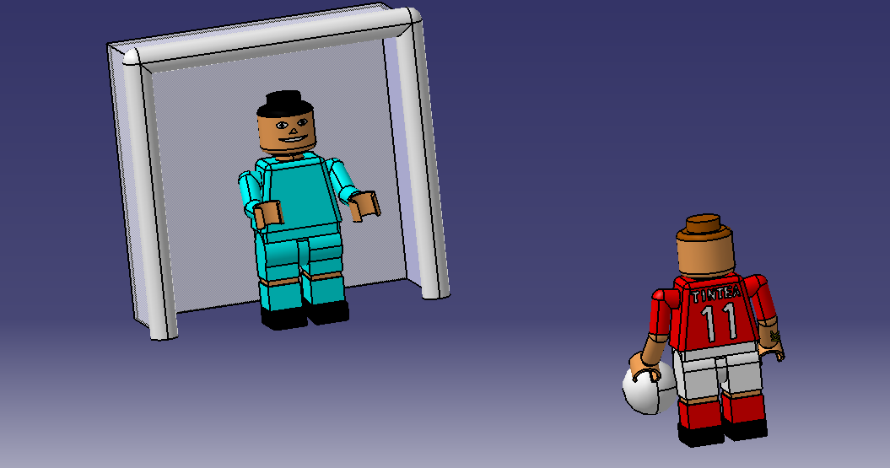
Universitatea Transilvania din Brașov
Facultatea de Inginerie Electrică și Știința
Calculatoarelor
Departamentul Automatică și Tehnologia
Informației
PROIECT ELEMENTE DE
GRAFICĂ PE CALCULATOR
LEGO

Slide 2
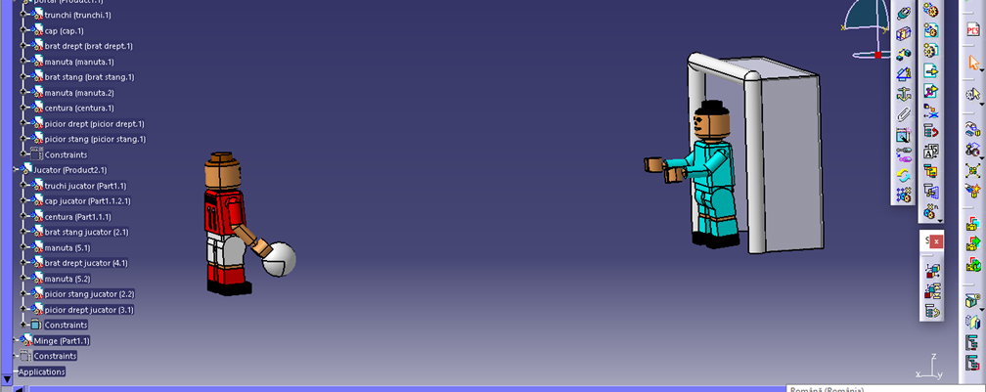
Specificarea temei proiectului ales
În cadrul acestui proiect voi realiza un mic jocușuleț lego. Acesta este compus din două figurine lego, o poartă și o minge. Este recreată șcena executării unui penalty. Cele două figurine sunt personalizate și sunt compuse din: cap, trunchi(tricou), centură (ce leaga picioarele de trunchi), picior stâng, picior drept,braț stâng, braț drept și 2 mânuțe. În cadrul acestui proiect voi realiza un mic jocușuleț lego. Acesta este compus din două figurine lego, o poartă și o minge. Este recreată șcena executării unui penalty. Cele două figurine sunt personalizate și sunt compuse din: cap, trunchi(tricou), centură (ce leaga picioarele de trunchi), picior stâng, picior drept,braț stâng, braț drept și 2 mânuțe.

Slide 3
Aria în care proiectul poate fi utilizat
Acest ansamblu poate fi folosit pentru crearea unor noi jucării, personalizate, din gama Lego. Lego este o linie de jucării din plastic fabricate de The Lego Group, o companie privată cu sediul în Billund, Danemarca. Produsul emblematic al companiei, Lego, este realizat din cuburi din plastic interconectate, de diferite culori, care însoțesc o serie de unelte, figurine numite minifigurine dar și alte părți. Piesele Lego pot fi asamblate și conectate în mai multe moduri pentru a construi obiecte, inclusiv vehicule, clădiri și roboți. Orice lego construit poate fi demontat din nou iar piesele pot fi reutilizate pentru a face o construcție nouă. Grupul Lego a început să fabrice jucării anul în 1949. Sub marcă au fost dezvoltate filme, jocuri, competiții și opt parcuri de distracții Legoland. În iulie 2015, au fost produse 600 de miliarde de piese Lego

Slide 4
Abordarea aleasă: o detaliere a metodei alese pentru a soluționa cerințele proiectului
Proiectul a fost realizat prin intermediul comenzii Assembly design. Aceasta este constituita din multiple parti Part independente una fata de alta care se pot uni importandu-le una cate una prin comenzile Insert → Existing component, pentru a constitui un ansamblu unitar prin intermediul aplicarii unor constrangeri (Constraint) si miscand obiectul prin comanda Edit → Manipulate. Aceasta metoda ofera ca si avantaj faptul ca este posibila editarea unei parti fara ca aceasta sa aiba repercusiuni asupra intregului proiect.

Slide 5
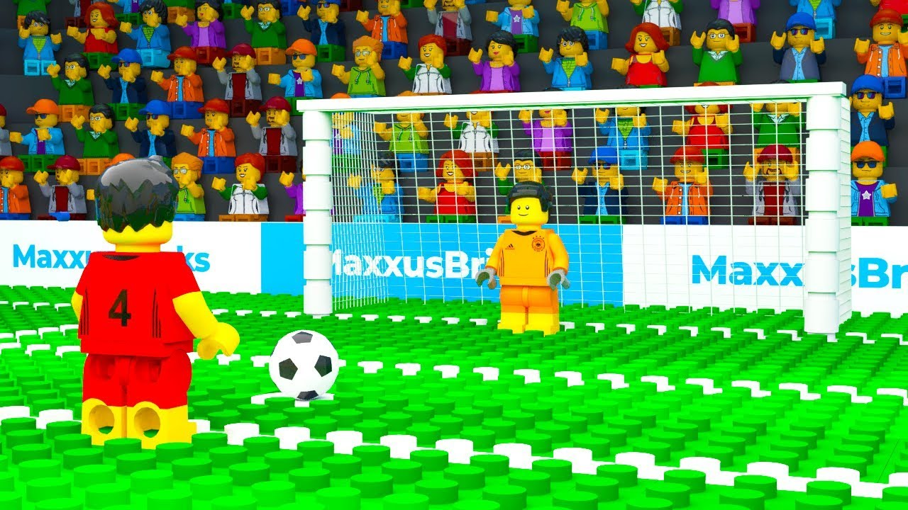
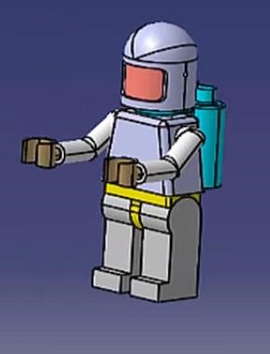
Machete inițiale

Slide 6
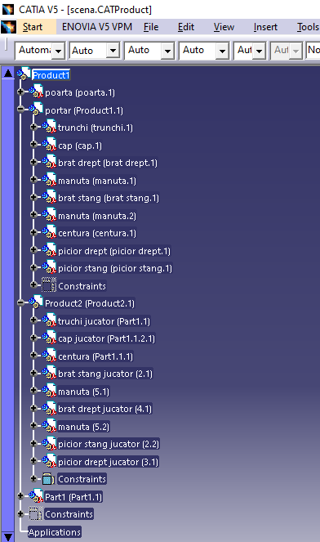
Analiza rezultatelor
Proiectul este constituit din următoarele piese:

Slide 7
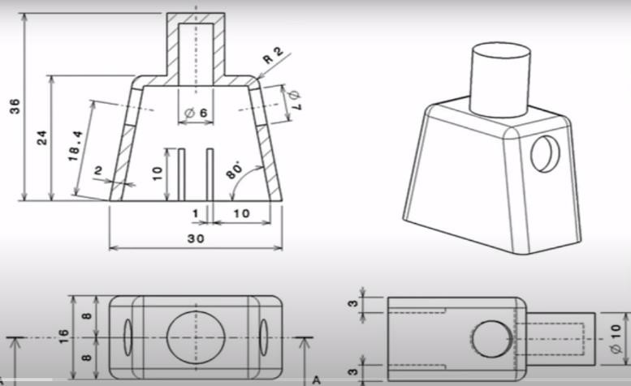
1. Trunchi
Atât trunchiul portarului cât și cel al jucătorului au fost realizate după schița alăturată

Slide 8
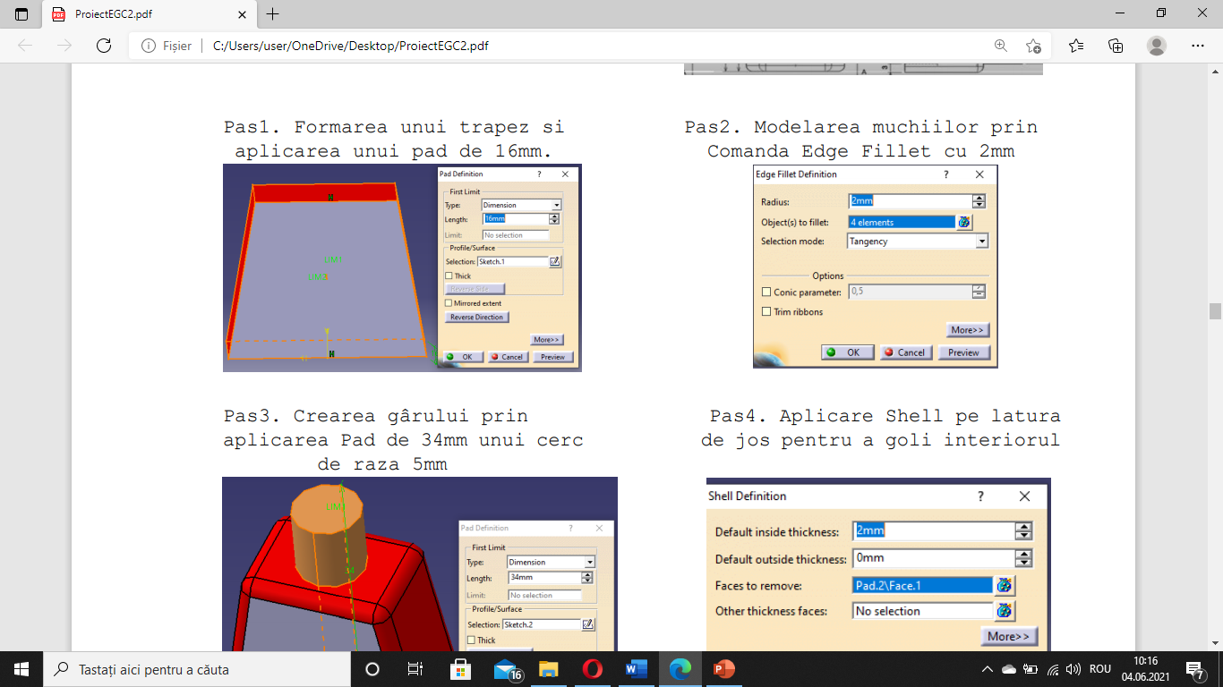
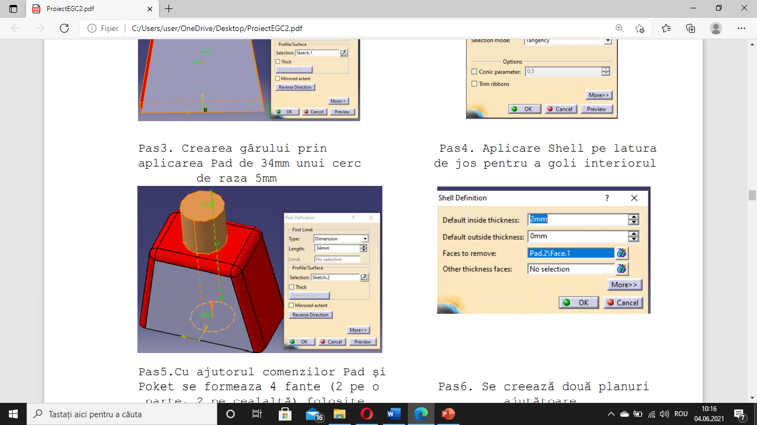

Slide 9
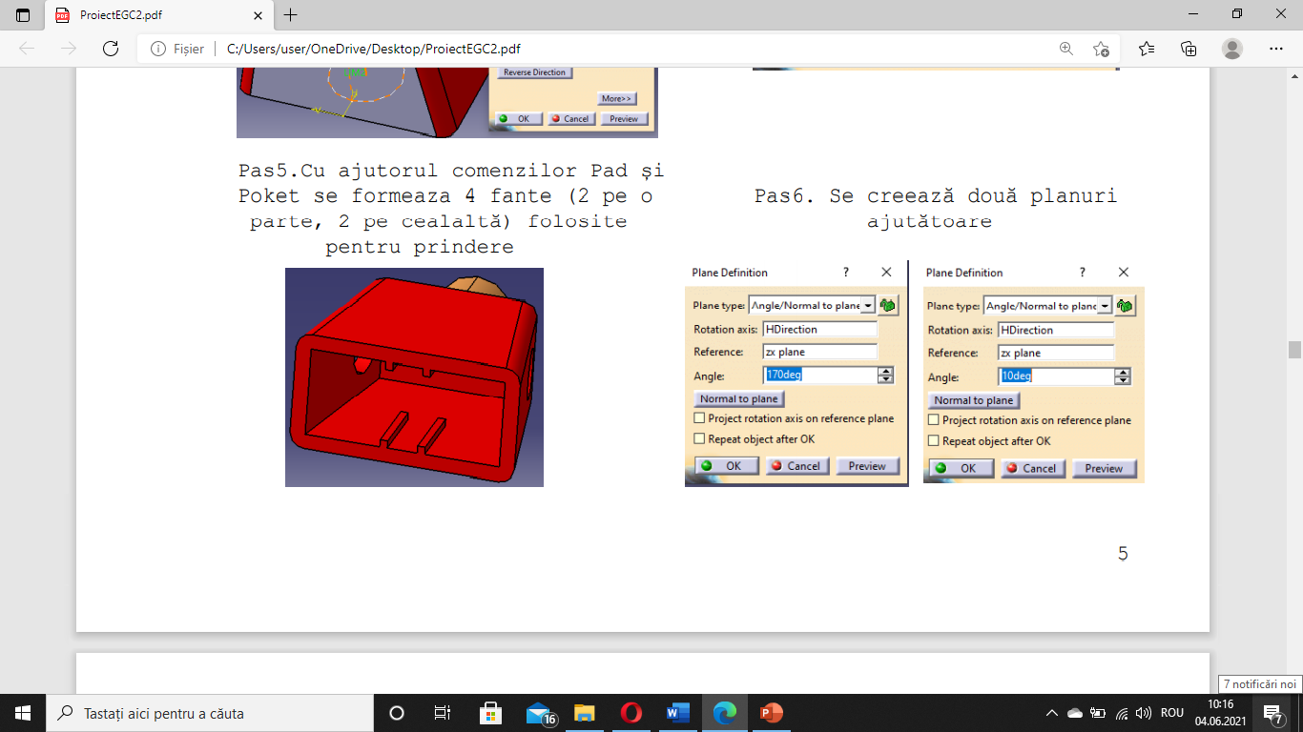
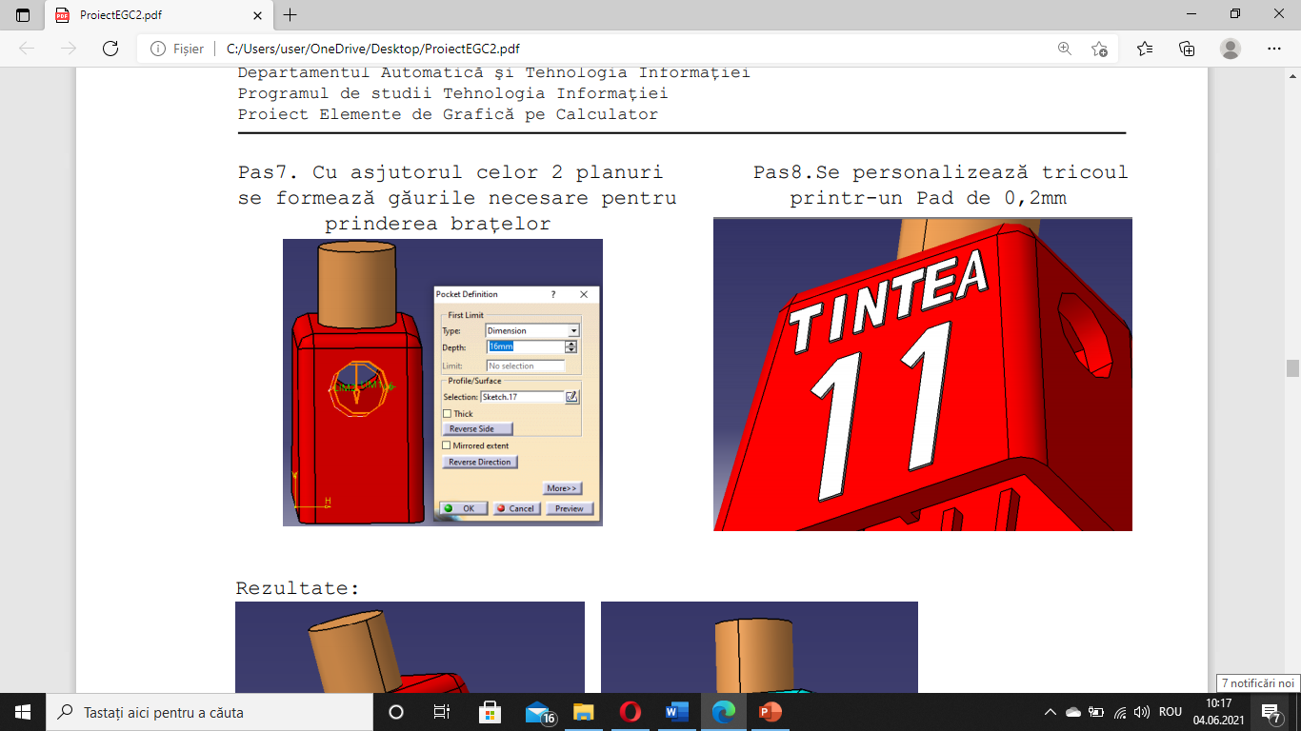

Slide 10
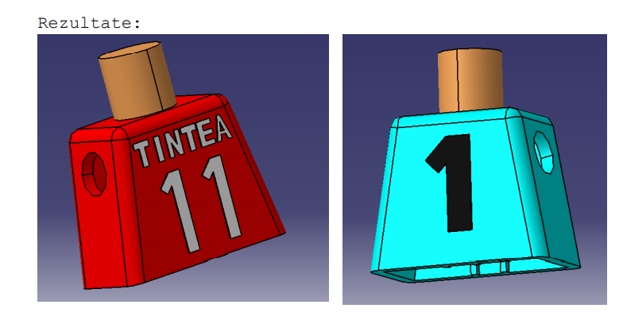

Slide 11
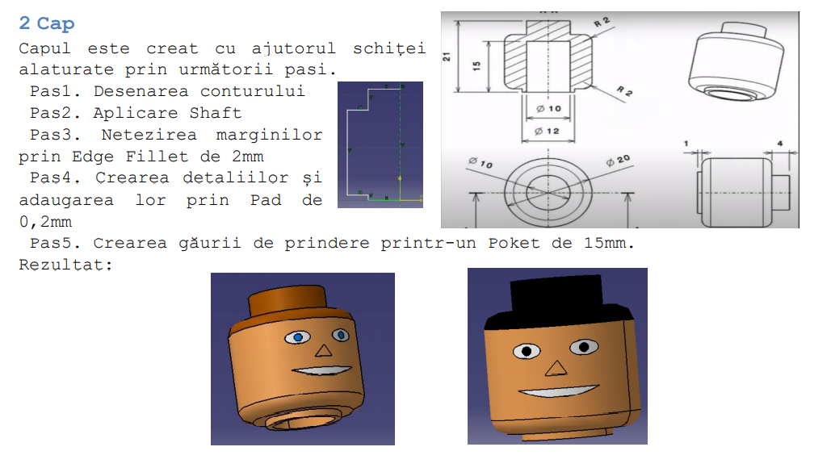

Slide 12
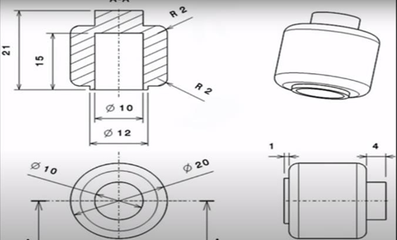
3. Centruă
Centura este creată cu ajutorul schiței alaturate prin următorii pasi.

Slide 13
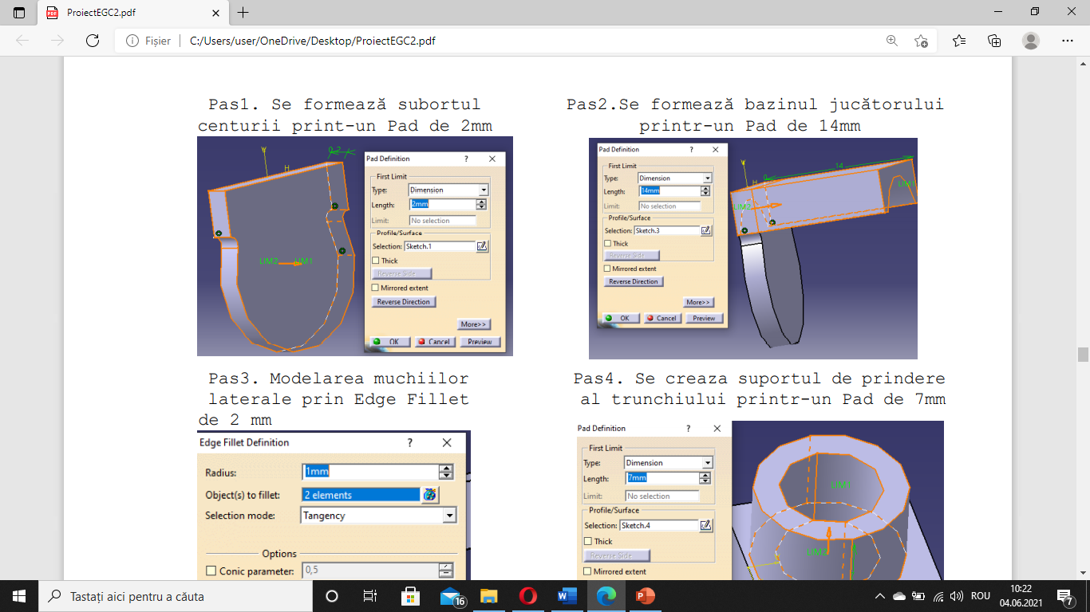
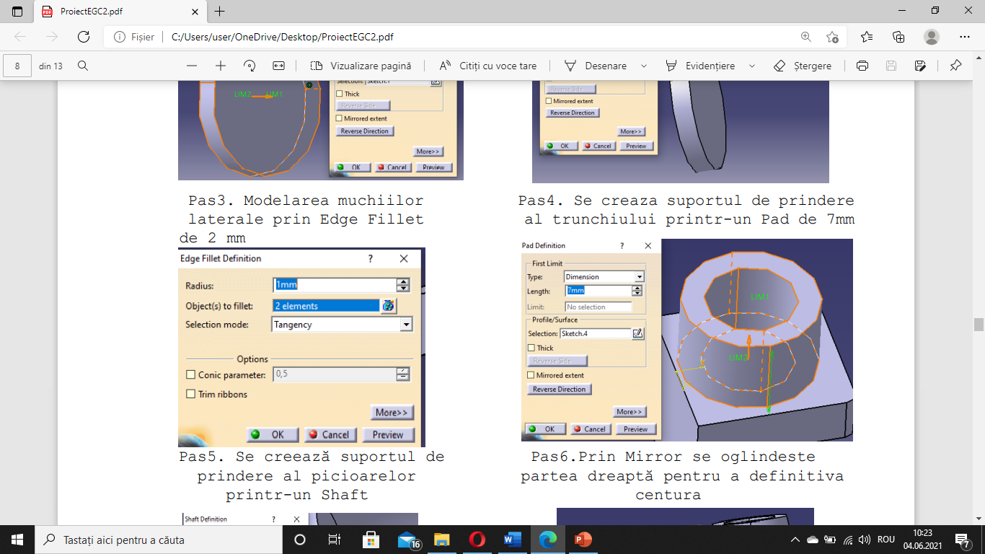

Slide 14
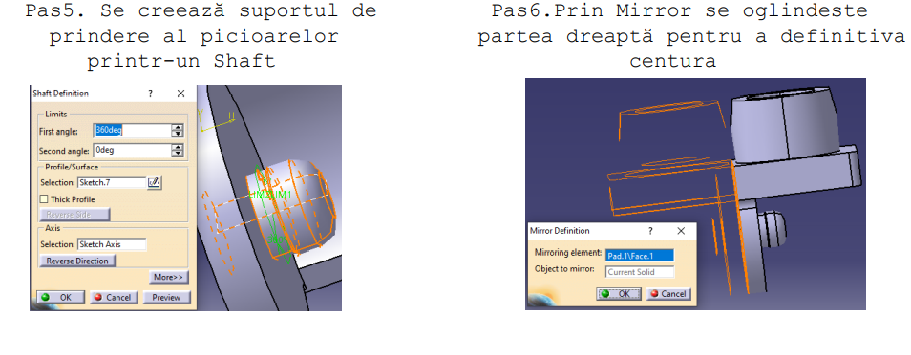

Slide 15
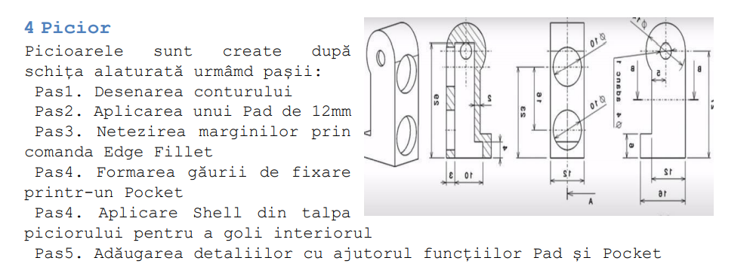

Slide 16
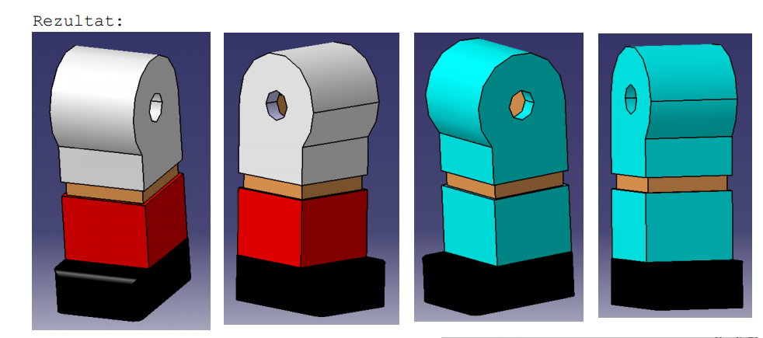

Slide 17
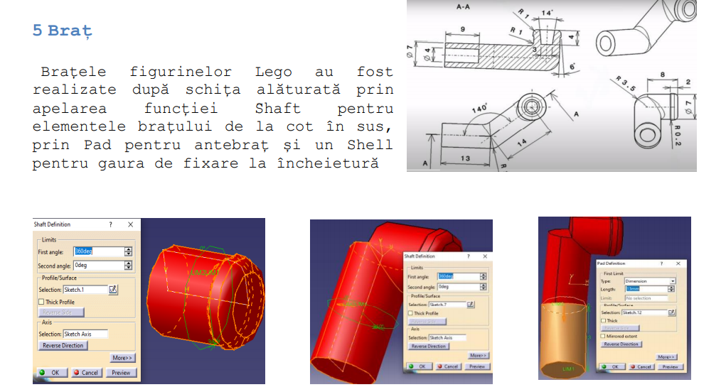

Slide 18
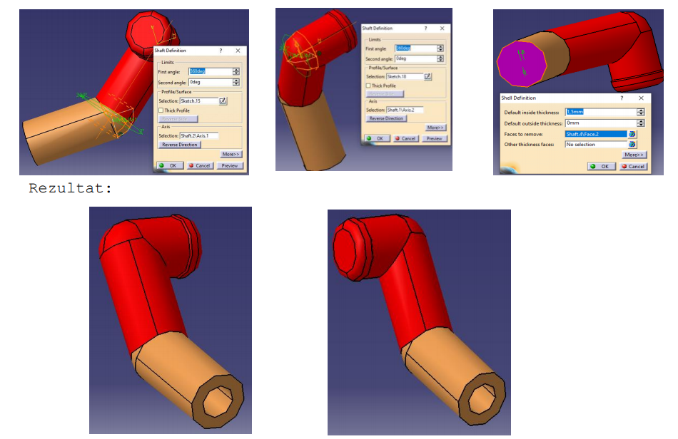

Slide 19
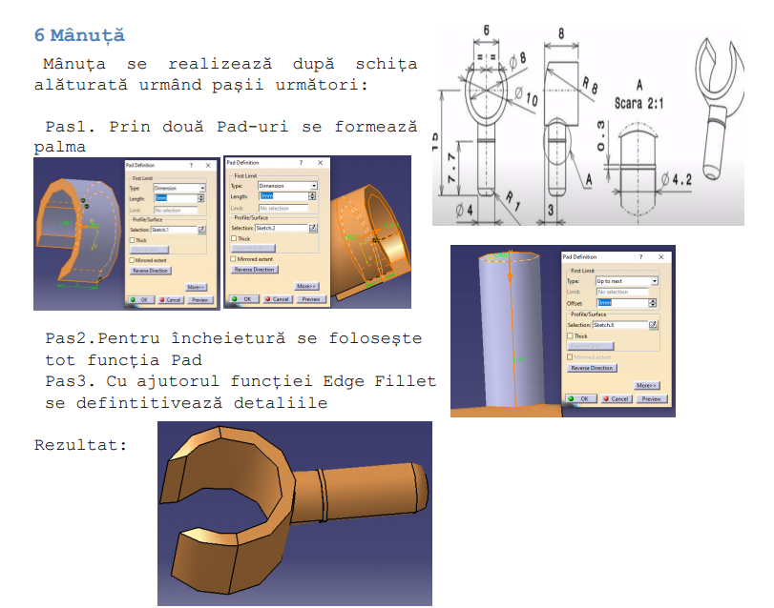

Slide 20
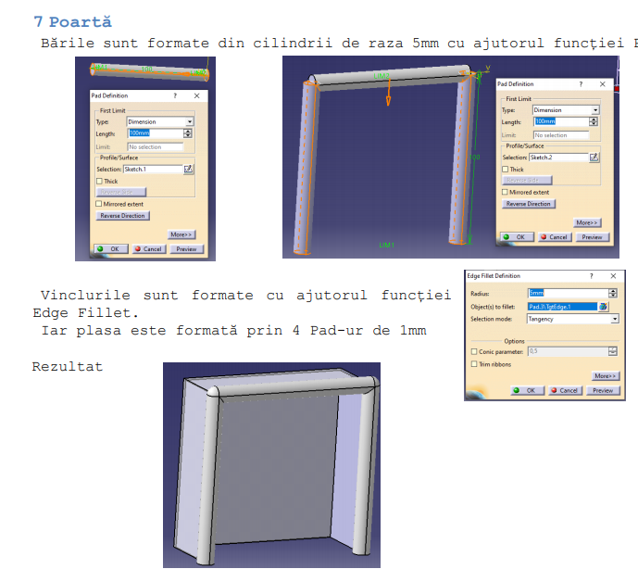

Slide 21
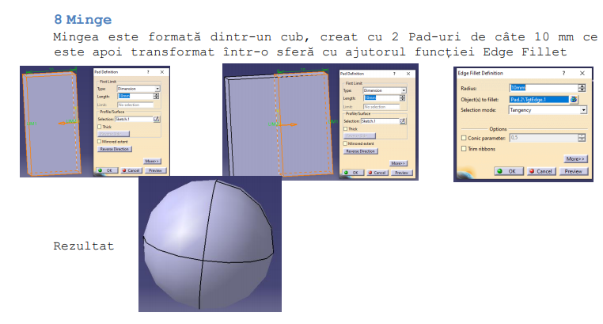

Slide 22
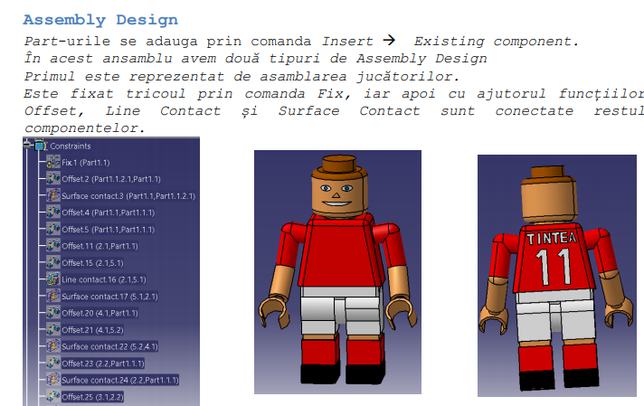

Slide 23
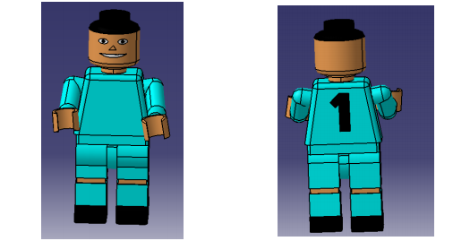

Slide 24
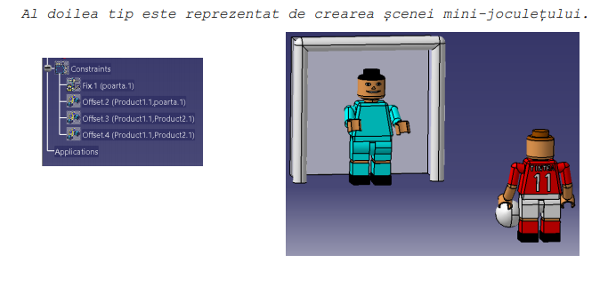

Slide 25
Concluzii
Am ales sa realizez un mini-joculeț Lego deoarece în fiecare dintre noi există un mic copil ce se bucură de libertate și de lucrurile mici. Această latură mi-am redescoperit-o realizând acest priect, aducându-mi aminte cât de important e să te joci. Ansamblul meu este format din două mini-figurine Lego, ce împreună cu alte două elemente de decor (poarta și mingea) creează o șcenă din jocului meu preferat, fotbal. Proiectul are și elemente de originalitate, figurinele fiind personalizate, jucătorul ce execută penalty-ul reprezentându-mă pe mine (culoarea părului și a ochilor, numele și numărul de pe tricou), detaliile fiind foarte importante în priectul meu

Slide 26
Bibliografie
https://catiav5v6tutorials.com/catia-v5- tutorials/assembly/assemblydesign-tutorial-catia-v5-beginner-tutorial/ http://catiadoc.free.fr/online/CATIAfr_C2/asmugCATIAfrs.htm https://grabcad.com/ http://catiadoc.free.fr/online/sdgug_C2/sdgugbt0113.htm http://catiadoc.free.fr/online/cfyug_C2/cfyugloft.htm Departamentul Automatică şi Tehnologia Informației Programul de studii Tehnologia Informației Proiect Elemente de Grafică pe Calculator 23 http://www.staff.city.ac.uk/~ra600/Presentations/Catia%20Tutorials/Cat ia%20V5%20Tutorials.htm https://ro.wikipedia.org/wiki/Profil_aerodinamic https://d2t1xqejof9utc.cloudfront.net/files/40010/AD.pdf?1404314394

